Slide 1
译码

Slide 2
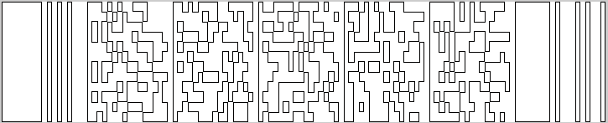


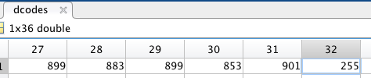
复习
上周回顾
- 提取边缘
- 统计层数
- 扫描每一层的码字
- 得到decodes[]
本周内容
- 三种译码模式
文本、字节、数字
- 译码模式的转移和锁定
锁定：三种译码模式之间的转变
转移：文本内大小写、标点的转移
- 译码流程

Slide 3
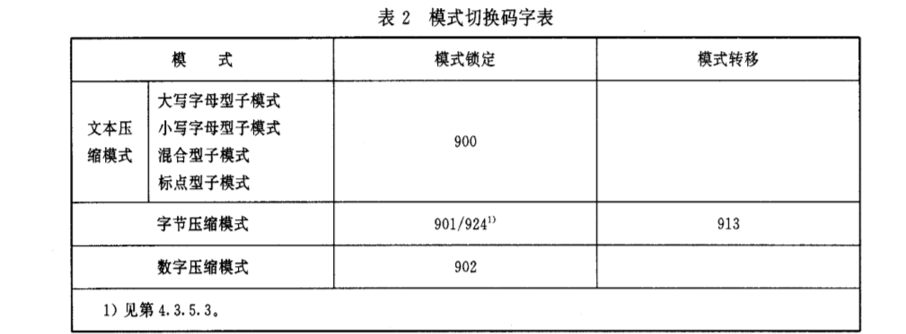
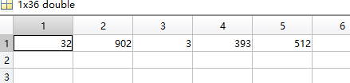
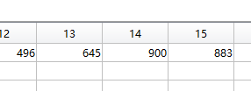
三种译码模式
Decodes结果：

Slide 4
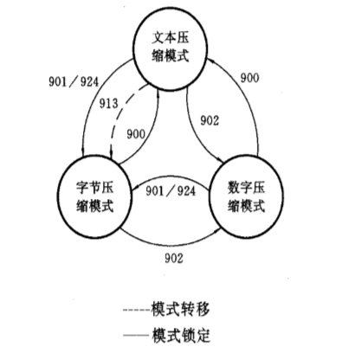
转移和锁定
模式 锁定 码字用于将当前模式切换为指定的目标模式，该模式在下一个切换前一直有效。
模式 转移 码字用于将文本压缩模式暂时切换切换为字节压缩，这种切换仅对切换后的第一个码字有效，随后的码字又返回文本压缩的当前子模式。

Slide 5
文本压缩模式(TC)
文本压缩模式包括4个子模式：
大写字母型模式
小写字母型模式
混合型子模式
标点型子模式
子模式的设置是为了更有效的表示数据，每组子模式选择了文件中出现频率较高的一组字符集。在子模式中，每一个字符对应一个基为30的值（0~29)，因此一个码字可以表示一个字符对。
码字=30*H+L
如：码字883译码:（<900，非锁定码。假设直接转移到tc_uc模式）
可以分为 29 （H = 883/30 = 29）和13（L = 883%30 = 13）
H解码 ：char(tc_uc(H+1)) L 解码： char(tc_uc(L+1))

Slide 6
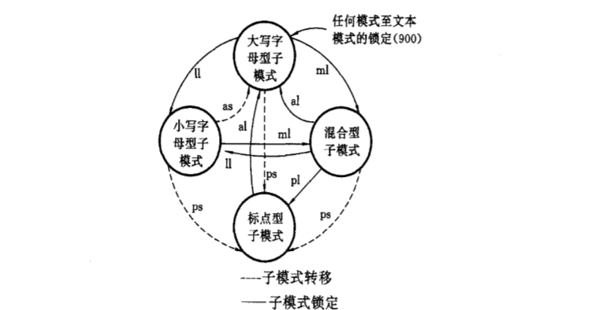
文本压缩--子模式的转移
任何模式到文本压缩模式的锁定都是到大写字母型子模式的锁定。
在一个子模式转移符后不接另一个子模式转移或锁定。
←子模式的切换切换结构

Slide 7
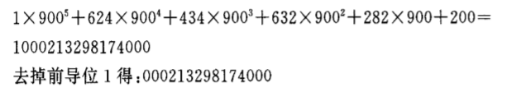
数字压缩模式（NC）
编码：
将数字分成 44 位为一组,最后一组可以小于 44 位;
对每组,在前面数字加入“1”,然后进行 10 至 900 的基数转换。
译码：
分组：将每15个码字从左到右分为一组（每15个码字可转换成44个数字位），其最后一组码字可小于15个。
对于每一组码字：先执行基900到基10的转换，再去掉前导位1.
如码字1，624，434，632，282，200

Slide 8
Matlab实现
定义特殊符号
根据码字表，建立各子模式下的对应字符表：
tc_uc=[65,66,67,68,69,70,71,72,73,74,75,76,77,78,79,80,81,82,83,84,85,86,87,88,89,90,32,201,202,204];%大写字母模式tc_lc=[97,98,99,100,101,102,103,104,105,106,107,108,109,110,111,112,113,114,115,116,117,118,119,120,121,122,32,205,202,204];%小写字母模式tc_mi=[48,49,50,51,52,53,54,55,56,57,38,13,09,44,58,35,45,46,36,47,43,37,42,61,94,203,32,201,200,204];%混合模式 tc_do=[59,60,62,64,91,92,93,95,96,126,33,13,09,44,58,10,45,46,36,47,34,124,42,40,41,63,123,125,39,200];%标点模式
其中转移符号：
ll=201 ml=202 pl=203 al=200 ps =204 as=205;

Slide 9
建立辅助变量：
codelen=decodes（1） %待解码码字长度
mode=11%表示当前的解码模式 ，数字型：2，字节型：3， 文本大写模式：11，文本小写：12，文本混合：13，文本标点：14
premode=[0,0] %用于转移模式时记录模式值，第一个表示当前是否为转移模式，第二个表示要返回的模式值
tcbyte=[0,0] %用来记录文本模式时的高低位数据，第一个值表示高位，第二个表示低位。
valueindex=[0,0] %用于记录字节模式和数字模式的缓存序列，其中第一个值表示序列是否有效及何种模式 无效 0，数字模式1 字节模式 2 第二个值表示序列起始位置。
str=“” %用来存放译码结果

Slide 10
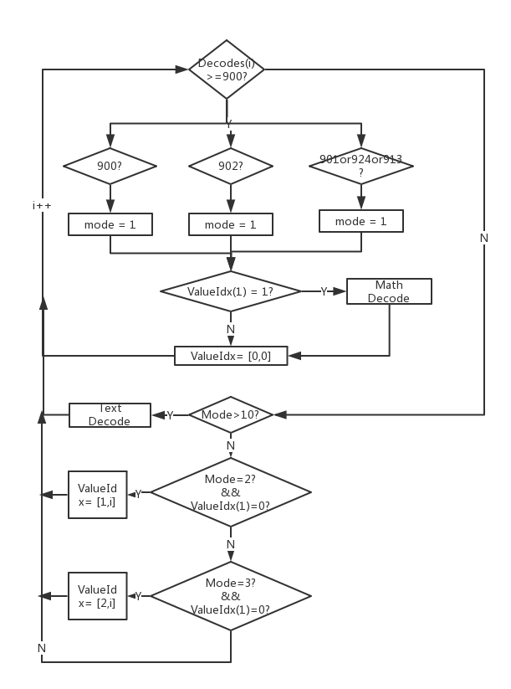
译码流程
11
2
3
ignore

Slide 11
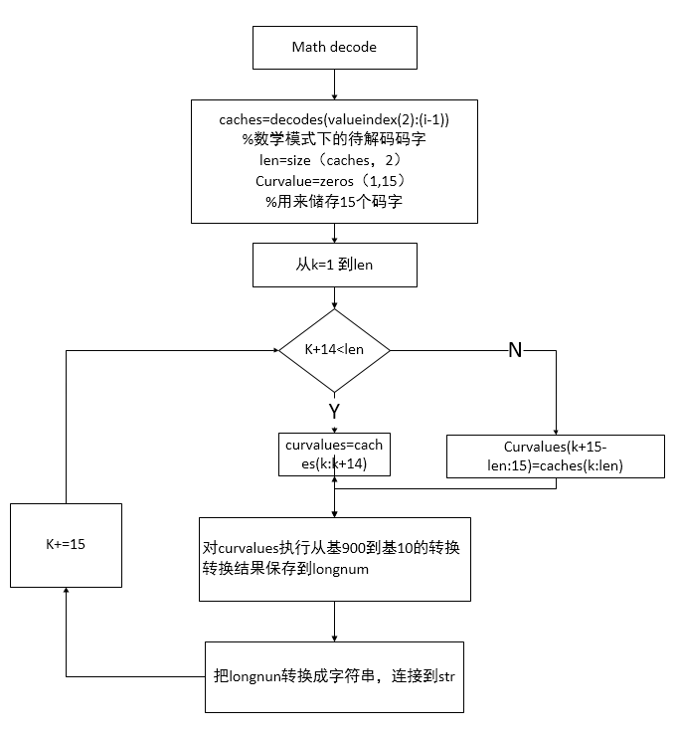
K到len后译码结束

Slide 12
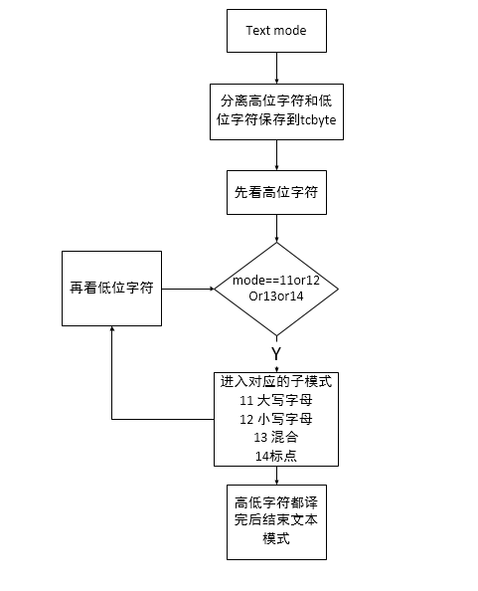
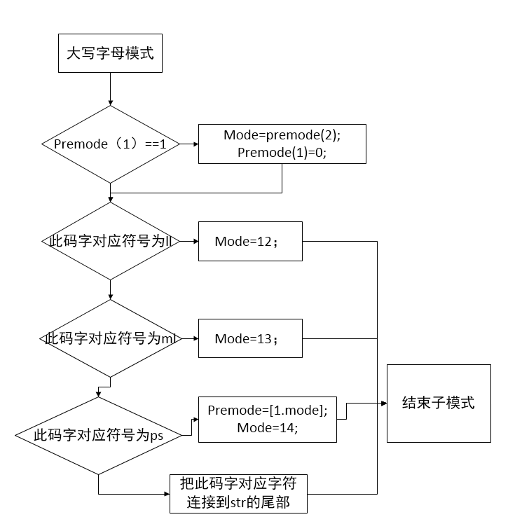
其它子模式的译码原理同大写字母模式
如果码字对应的是as，则premode=[1,mode] ；mode=11；

Slide 13
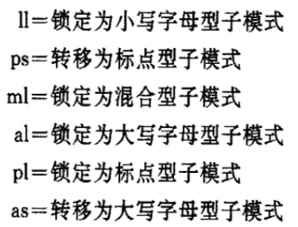
数据区中的第一个码字是符号长度值：32
 | n值
m=1 | 32 | 902 | 3
m=2 | 393 | 512 | 563
m=3 | 733 | 323 | 226
m=1 | 640 | 819 | 496
m=2 | 645 | 900 | 883
m=3 | 821 | 459 | 841
m=1 | 278 | 151 | 62
m=2 | 131 | 885 | 899
m=3 | 899 | 899 | 899
m=1 | 883 | 899 | 853
m=2 | 901 | 255 | 41
m=3 | 777 | 735 | 806
模式锁定：数字压缩模式
3 393 512 563 733 323 226 640 819 496 645
基900到基10的转换：
去掉前导位1 => 198512241359411830015823837045
模式锁定：文本压缩模式
多出来的是错误纠正码字
字节压缩模式
883 821 459 841 278 151 62 131
885 899 899 899 899 883 899 853
码字转为字符对：
29 13 27 11 15 9 28 1 9 8 5 1 2 2 4 13
29 15 29 29 29 29 29 29 29 29 29 13 29 29 28 13
转为具体字符 => ,lpj19851224,,

Slide 14

迷人风景只有站在一定高度才能领略，望诸君努力，谢谢！

